Slide 1


Slide 2
Instrucciones
Esta presentación sirve como guía para el desarrollo de la primera Instancia de Transferencia interna regional de los Pilotos Innova FOSIS 2020.
Es importante mantener los formatos en cuanto a títulos y textos en relación a su tamaño y tipo de letra.
Las imágenes pueden ser reemplazadas por otras atingentes a la presentación, se deben cambiar a blanco y negro (esto se puede realizar con botón derecho en la imagen; opciones de formato; recolorear).
Sobre cada imagen se posiciona otra imagen que simula líneas, aquella imagen debe posicionarse exactamente sobre cada una de las fotografías.
Se pueden agregar todas las diapositivas que sean necesarias para la presentación, es importante seguir los lineamientos en cuanto a textos e imagen.
Es importante revisar los comentarios para no olvidar detalles para completar en la presentación.

Slide 3

1ª Instancia de Transferencia Interna Regional
Proyecto: “Nombre”

Slide 4
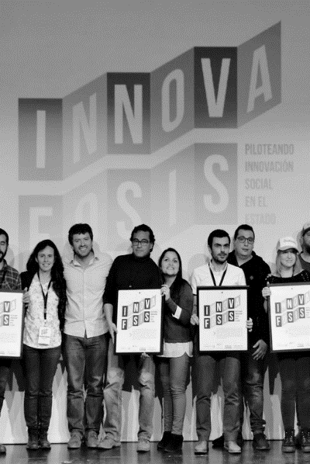

Agenda de hoy
Actividad | Tiempo
Bienvenida y objetivo | 5 min
Importancia del piloto en la región | 5 min
Descripción Innova FOSIS y Modelo de Pilotaje | 10 min
Presentación de el/los pilotos en la región | 10 min
Exposición Primera Mesa Técnica Regional | 10 min
Ronda de preguntas - Reflexión local | 20 min

Slide 5
¡BIENVENIDOS!

Slide 6

Bienvenida y objetivos
El objetivo de esta sesión es dar a conocer al equipo regional:
De qué se trata el piloto que se está implementando en la región
Qué se espera lograr con el pilotaje
Conocer su importancia en la región
Conocer los resultados de la 1ª Mesa Técnica Regional.

Slide 7

Importancia de el/los pilotos
en la región
Palabras Director(a) Regional

Slide 8
INNOVA FOSIS Y
MODELO DE PILOTAJE

Slide 9
¿Qué es Innova FOSIS?
Innova FOSIS es un programa de pilotaje que convoca a la sociedad civil, sector privado y la academia a presentar soluciones innovadoras, que generen las nuevas respuestas para los desafíos que se enfrentan en un contexto de dinamismo de la pobreza y la vulnerabilidad social.

Slide 10




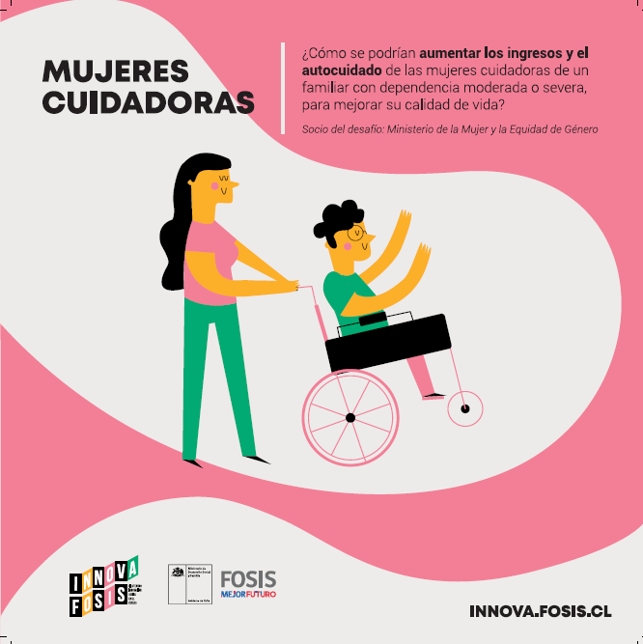
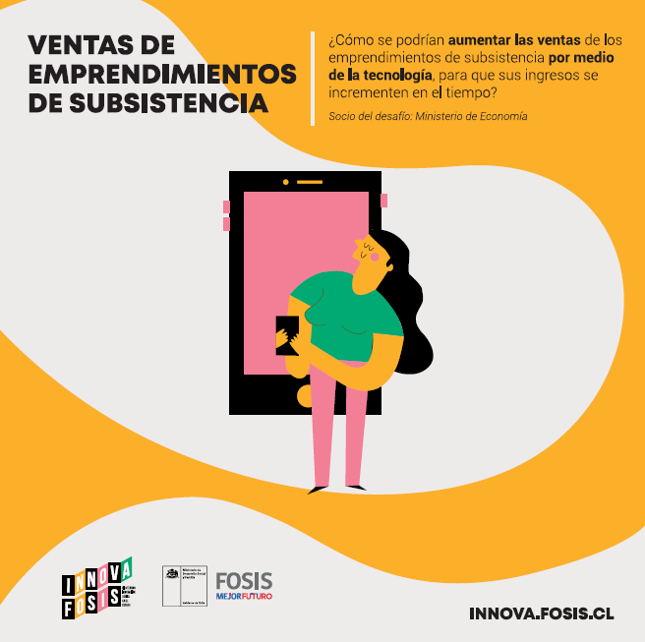
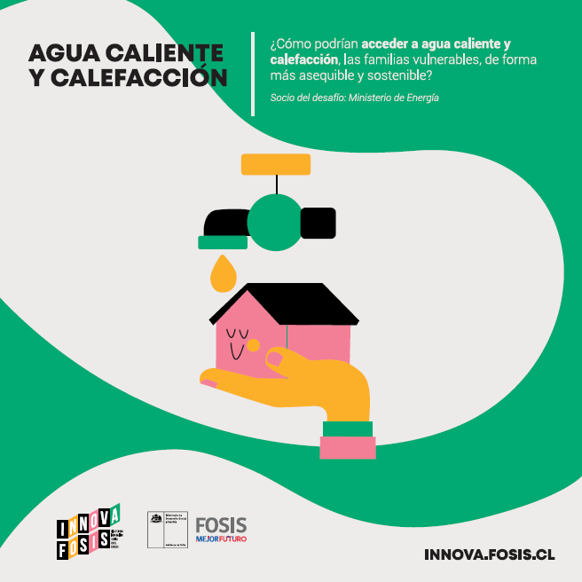
Pilotos 2020
3
PILOTOS
4
PILOTOS
3
PILOTOS
6
REGIONES
412 usuarios
RM
Valparaíso Biobío
RM (2)
Araucanía
Valparaíso
Los Ríos
RM
Los Lagos

Slide 11






Foco 2020
ESCALAMIENTO A POLÍTICA PÚBLICA

Slide 12
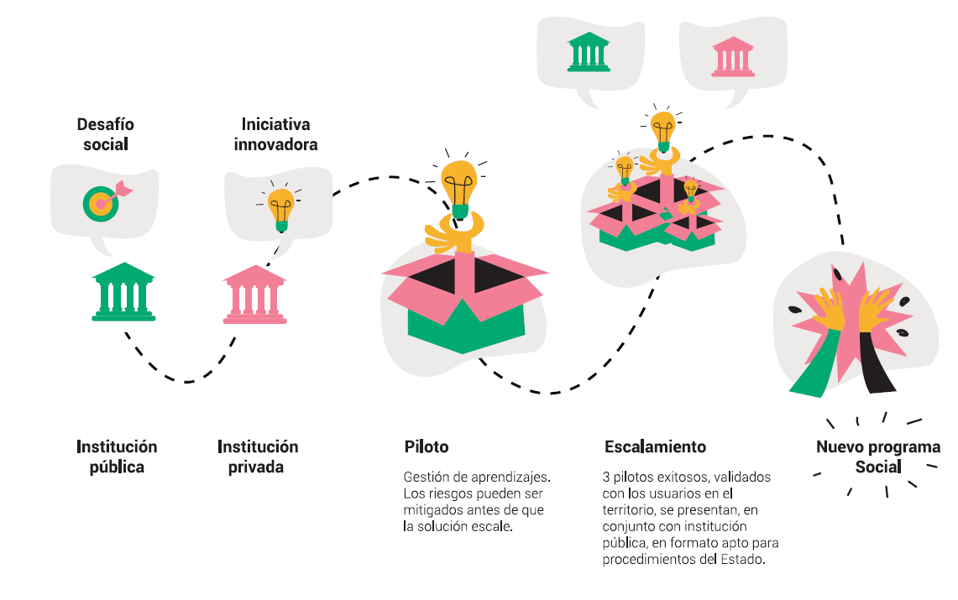
Escalamiento a Política Pública

Slide 13


Modelo de Pilotaje
Parte del proceso de innovación es reconocer que las equivocaciones son una oportunidad de aprendizaje, siempre y cuando logremos incorporar aquellos errores y transformarlos en conocimiento para mejorar la propuesta.
Innova FOSIS viene con un modelo que busca la
Equipos Innovadores en constante análisis de cómo están ejecutando y reflexionando qué hay que hacer para mejorar sus soluciones.

Slide 14
Calendario Instancias de Transferencia interna regional
1
2
3

Slide 15
PROYECTO
“Nombre”

Slide 16

Presentación del proyecto
Ingresar texto

Slide 17

Ingresar texto
Ingresar texto
Ingresar texto
Ingresar texto

Slide 18
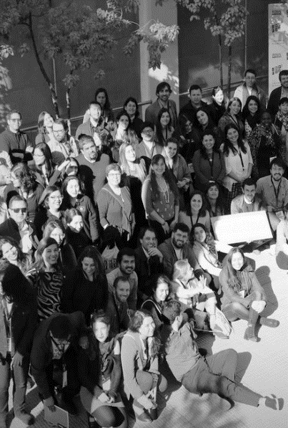
Ingresar texto

Slide 19
PRIMERA MESA TÉCNICA REGIONAL

Slide 20

¿Qué son las Mesas Técnicas Regionales?
Espacio que le permite al Equipo Innovador gestionar sus aprendizajes.
Reflexión
Retroalimentación
Visibilización del piloto en el territorio
Diálogo conjunto con actores relevantes.

Slide 21
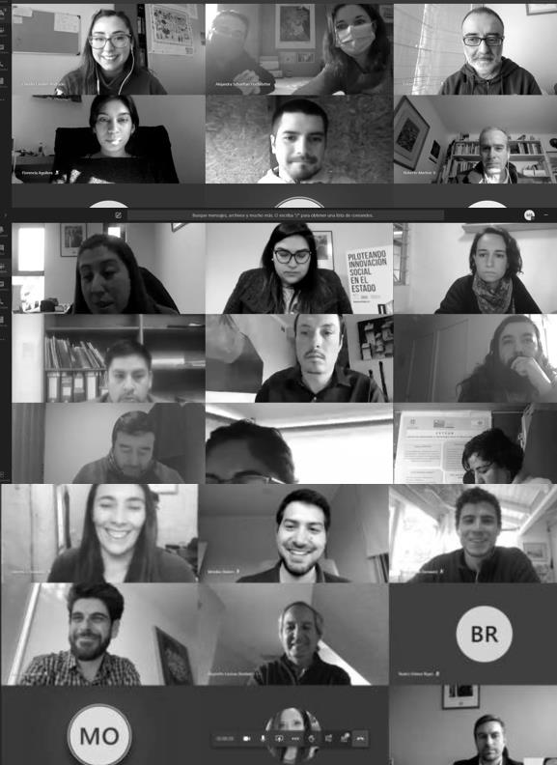
Temas tratados:
Ingresar texto
Ingresar texto
Ingresar texto
Invitados:
Ingresar texto
Ingresar texto
Ingresar texto

Slide 22
Retroalimentación de asistentes
CAMBIAR
AUMENTAR
¿Existen cosas que se deban cambiar? ¿Por qué?
¿Qué cosas son valiosas que podrían pasar a primer plano?
Ingresar texto
Ingresar texto
Ingresar texto
Ingresar texto
REDUCIR
CREAR
¿Qué cosas no son importantes y podrían pasar a segundo plano?
¿Qué cosas podríamos agregar al desarrollo del piloto?
Ingresar texto
Ingresar texto
Ingresar texto
Ingresar texto

Slide 23
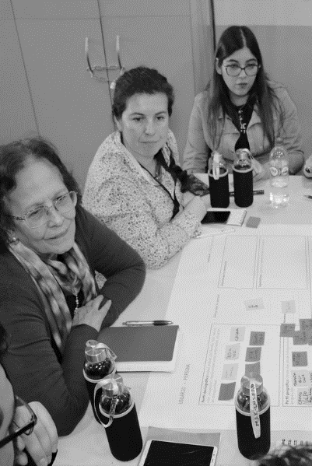
Acuerdos
Ingresar texto
Ingresar texto
Ingresar texto

Slide 24

Ingresar texto
Ingresar texto
Ingresar texto
Ingresar texto

Slide 25

¡COMENTEMOS!

Slide 26

Ronda de comentarios
En turnos comentaremos sobre el Piloto y oportunidades de aprendizaje que tiene el FOSIS regional.

Slide 27
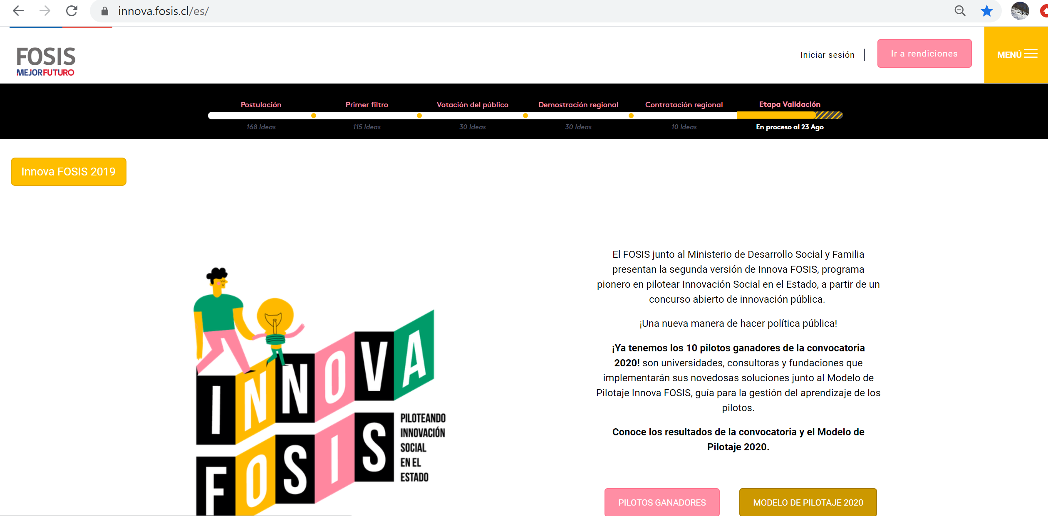

Descarga el Modelo de Pilotaje 2020 en innova.fosis.cl

Slide 28
¡MUCHAS GRACIAS!

Slide 29



Slide 30
Notas de la instancia
Ingresar texto
Ingresar texto
Esta lámina se debe agregar después de la reunión y antes de compartir la ppt con los invitados.

